Slide 1
Prévoyance : Objectif 1er janvier 2025 Webinaire du 19 décembre 2023

Slide 2
Programme
I- Présentation générale
II- Le recueil des intentions des collectivités
III- Les données sociales et statistiques : comment remplir le fichier Excel?

Slide 3
I- Présentation générale

Slide 4
Une obligation pour les employeurs territoriaux
Conformément à l’ordonnance n°2021-175 du 17 février 2021 relative à la PSC dans la fonction publique, précisée par le décret n°2022-581 du 20 avril 2022 relatif aux garanties de PSC et à la participation obligatoire des collectivités territoriales et de leurs établissements publics à leur financement, les employeurs publics territoriaux ont l’obligation de mettre en œuvre une participation financière en matière de prévoyance à compter du 1er janvier 2025 puis en matière de santé à compter du 1er janvier 2026.

Slide 5
Ce qui est prévu par le décret :
L’employeur public territorial prendra en charge au minimum 20% des garanties de prévoyance (décès, incapacité, invalidité et inaptitude).
La participation mensuelle pour chaque agent au financement des garanties de prévoyance (décès, incapacité, invalidité et inaptitude) ne pourra être inférieure à 20 % du montant de référence fixé à 35 euros, soit au minimum 7€ par mois.

Slide 6
Ce qui est prévu par l’accord collectif national :
L’accord collectif national du 11 juillet 2023 prévoit:
- généralisation de la mise en place de contrats collectifs à adhésion obligatoire pour les agents ➔ objectif social d’offrir une couverture à tous les agents + assurer la pérennité de la prise en charge (y compris pour les agents les plus âgés)
- régime de base garantissant les risques d’incapacité temporaire de travail et d’invalidité avec un niveau minimum de couverture
- mise en place d’un financement employeur minimal à hauteur de 50 % des cotisations.
Les niveaux de garanties prévus sont plus avantageux qu’une très grande majorité des contrats de prévoyance conclus aujourd’hui.
Cet accord nécessite une transposition législative et règlementaire qui interviendra au plus tard le 30 juin 2024.

Slide 7
Résumé des obligations pour les employeurs territoriaux :
Dans l’hypothèse où l’accord collectif national du 11 juillet 2023 était transposé en l’état, les employeurs territoriaux doivent:
- conclure un contrat à adhésion obligatoire pour les agents effectif au plus tard au 1er janvier 2025 ➔ soit en concluant un marché public soit en mandatant le CDG de conclure un tel marché
- mettre fin à leur système de labellisation des contrats individuels au 1er janvier 2025 (dérogation pour les agents en cours d’arrêt de travail à la date de la mise en place du contrat à adhésion obligatoire: soit poursuite de leur adhésion au contrat individuel labellisé de prévoyance complémentaire jusqu’à leur adhésion effective au contrat à adhésion obligatoire soit adhésion à une option du contrat collectif de prévoyance à adhésion obligatoire visant à reprendre le passif)
- de mettre fin au contrat collectif en cours s’il en existe un soit à son échéance soit au plus tard le 1er janvier 2027 pour les employeurs proposant actuellement un dispositif de participation au travers d’un contrat collectif en cours d’exécution à la date d’entrée en vigueur de l’accord du 11 juillet 2023

Slide 8
Lancement d’un marché au niveau régional
Les CDG ont l’obligation de conclure des conventions de participation pour le compte des CT qui les mandatent ➔ Lancement d’un marché par la coopération régionale des 5 CDG des Pays de la Loire en mars 2024.
Etapes avant le lancement du marché :
- Recueil des intentions et des données sociales des CT avant le 31 janvier 2024
- Mise en œuvre du dialogue social : 3 réunions au 1er trimestre 2024 au niveau régional pour la détermination des lots
- Avis des CST locaux (CST du CDG 72 ou CST propre) sur la démarche engagée
- Délibération des CT ayant émis l’intention de participer avant le 5 avril 2024 pour donner mandat au CDG 72 de conclure le marché

Slide 9
Lancement d’un marché au niveau régional
Résumé des étapes avant le lancement du marché :
Décembre 2023
31 janvier 2024
23 janvier 2024
28 mars 2024
5 avril 2024
Avril 2024
CST du
CDG 72
CST du
CDG 72
Recueil des intentions
Lancement du marché
Avis des CST sur la démarche engagée
Adoption d’une délibération donnant mandat au CDG 72 de conclure le marché
Des modèles d’avis du CST et de délibération sont mis à votre disposition sur le site Internet du CDG 72

Slide 10
Lancement d’un marché au niveau régional
Etapes après le lancement du marché et jusqu’au 1er janvier 2025 :
- Nouvelle délibération après passage en CST pour adhérer au contrat collectif conclu avant l’été 2024 par le CDG 72 (pour rappel, dates des CST : 24 septembre et 26 novembre 2024)
Adhésion possible après que les assureurs aient été choisis pour les CT n’ayant pas donné mandat avant le 5 avril 2024:
Délibération après avis du CST ➔ Adhésion possible sous réserve :
- que l’analyse statistique de leurs données relative à l’absentéisme ne révèle pas que leur adhésion entraîne un déséquilibre du marché
- de l’accord du CDG 72 et de l’assureur

Slide 11
II- Recueil des intentions des collectivités

Slide 12
Un engagement formel dès le recueil des intentions ?
Un courrier a été envoyé par mail à l’ensemble des collectivités et établissements affiliés ou non-affiliés et mis à disposition sur le site Internet.
Il comprend:
- une déclaration d’intention de participer au projet de consultation relative à la couverture du risque prévoyance,
- un fichier Excel (3 onglets) recueillant les données sociales.
A ce stade, cette déclaration ne vous engage pas de manière formelle et vous conservez votre choix d’adhérer ou non à la convention lorsque les conditions financières seront connues (sous la réserve précédemment évoquée de l’absence de déséquilibre du marché)
MAIS …

Slide 13
Objectif et enjeu du recueil des intentions
L’objectif:
Pour déterminer les lots, il est indispensable d’établir le nombre de collectivités intéressées et leurs caractéristiques afin de déterminer la base sur laquelle les consultations des assureurs s’opèreront et les modalités financières des conventions.
L’enjeu:
Une participation massive des collectivités dès le stade du recueil d’intention permettra :
- de lancer un marché correspondant aux besoins réels des collectivités,
- d’obtenir des offres financières plus avantageuses.
➔ L’importance de la transmission de données sociales et statistiques fiables

Slide 14
III- Les données sociales et statistiques: comment remplir le fichier Excel ?

Slide 15
Les ressources internes et externes
Vous disposez de ressources internes et externes permettant de remplir le fichier Excel (3 onglets). Voici quelques pistes:
- votre logiciel Paie : vous y trouvez le nombre d’agents, leur rattachement IRCANTEC ou CNRACL, les arrêts de travail, les rémunérations, etc.
- les tableaux remplis au titre du RSU pour les années 2020, 2021 et 2022: vous y trouverez les rémunérations, les effectifs, la répartition femmes/hommes, le nombre de jours de congés au titre de la maladie, etc.
- pour les adhérents au contrat groupe « assurance statutaire » du CDG : l’extranet de WTW : vous y trouverez les données relatives aux arrêts maladie et à la quotité de traitement associée.
Le dernier RSU (ou tout autre document présentant les données sociales, la démographie des agents, etc.) et la délibération relative aux conditions de maintien du régime indemnitaire en cas d’arrêt de travail doivent être adressés au CDG en même temps que le fichier Excel

Slide 16
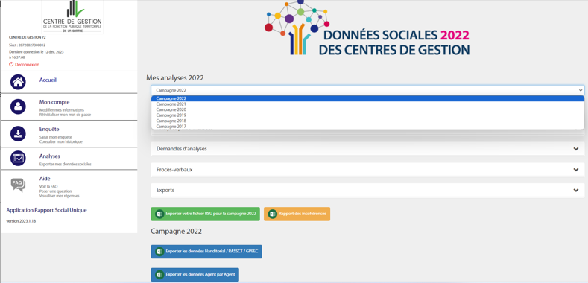
Le RSU
Pour accéder aux tableaux RSU des campagnes 2020, 2021 et 2022:
Les codes d’accès sont ceux du RSU 2022.
Pour toute demande de code, envoyez une demande à intentionsprevoyance@cdg72.fr

Slide 17
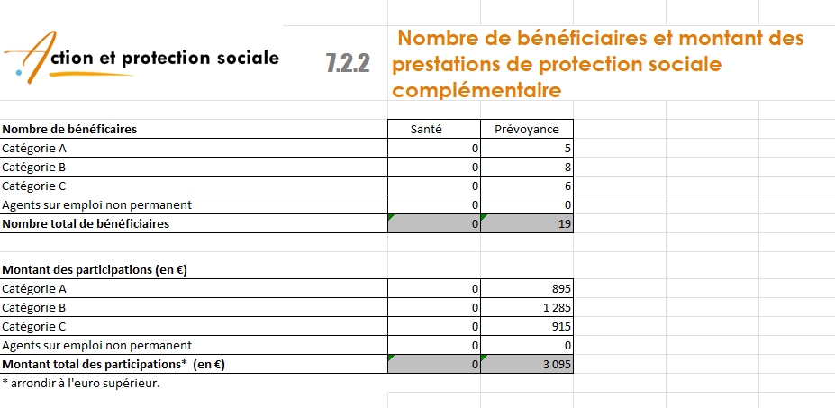
Le RSU – la participation à la prévoyance
Le budget annuel de participation doit être indiqué.
Ces informations se trouvent sur le fichier Excel RSU onglet 7.2.2 :

Slide 18
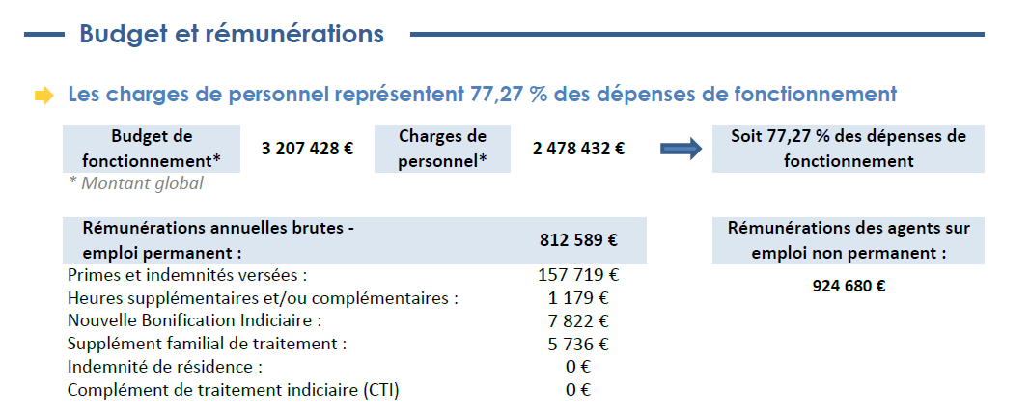
Le RSU – les rémunérations
La rémunération annuelle brute des agents titulaires et des contractuels doit être indiquée.
Ces informations se trouvent sur la synthèse RSU en page 4:

Slide 19
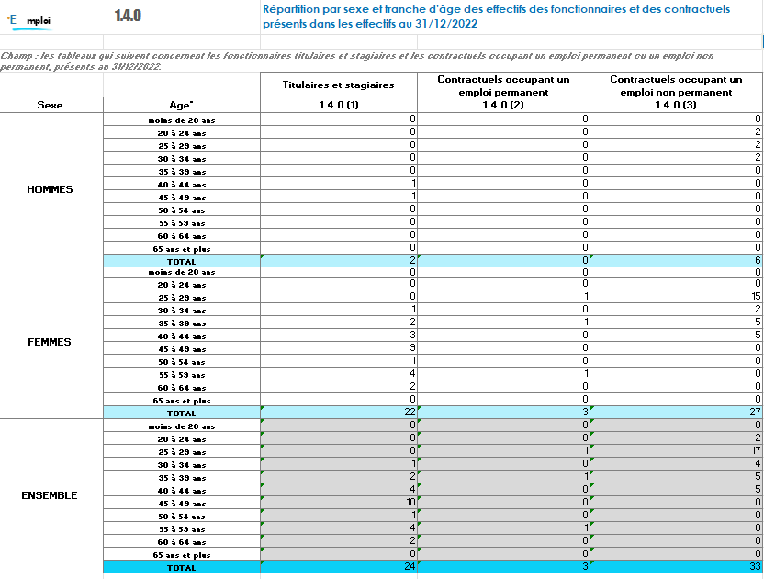
Le RSU – la répartition par sexe et par filière
Les agents titulaires et contractuels (sur postes permanents ou non, y compris les contrats en alternance, à l’exception des vacataires) doivent être recensés.
Ces informations se trouvent dans le tableur Excel RSU onglet 1.4.0:

Slide 20
L’extranet WTW (pour les adhérents au contrat groupe)
Vous trouverez sur l’extranet des données permettant de remplir plus facilement le 2ème onglet du fichier Excel : https://extranet-adp.grassavoye.com/fr/home

Slide 21
L’extranet WTW (pour les adhérents au contrat groupe)
Vous pouvez demander vos codes à cette adresse: celine.daubrenet@wtwco.com

Slide 22
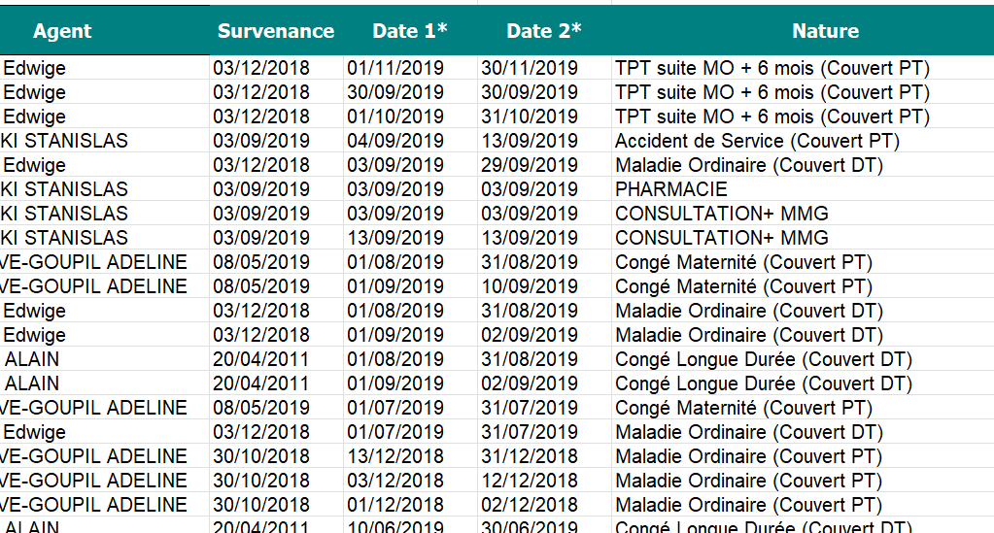
L’extranet WTW (pour les adhérents au contrat groupe)
Type de congé maladie // Durée de l’arrêt // Plein ou demi-traitement
Vous pouvez demander vos codes à cette adresse: celine.daubrenet@wtwco.com

Slide 23
Derniers rappels
La date limite de réception par le CDG est fixée au 31 janvier 2024.
Les documents doivent être envoyés par mail et non par courrier postal:
le formulaire de déclaration d’intention signé par l’autorité territoriale et scanné,
le fichier Excel complété,
les autres documents : dernier RSU, délibération relative aux conditions de maintien du régime indemnitaire en cas d’arrêt de travail, etc.
L’adresse à laquelle les documents doivent être envoyés :
intentionsprevoyance@cdg72.fr
Vous pouvez également adresser vos questions à cette même adresse.
Aucun contrôle des données ne sera réalisé par le CDG
avant transmission au prestataire privé (AMO).

Slide 24
Merci de votre attention

